Slide 1
三维插值

Slide 2
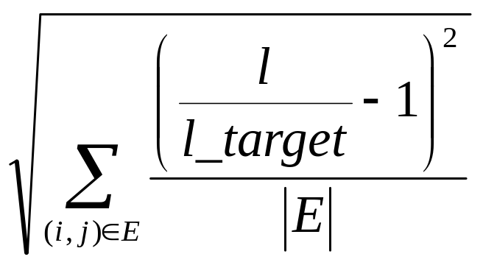
L2相对误差
L2相对误差的定义为
其中E为所有边的集合,l为实际的边长。

Slide 3
收敛标准
当前能量小于1.1倍的5次迭代之前的能量即认为收敛。每5次迭代判定一次。

Slide 4
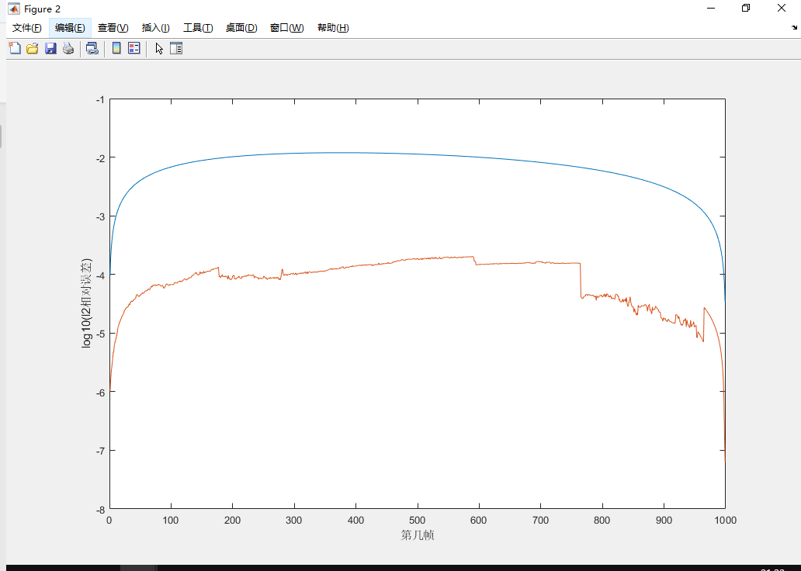
结果
下图为cat得到的误差结果。

Slide 5
结果
新增了ABF,FFMP,GE这三种方法，ARAP由于效果实在太差就没有加入。并且SQP也改为使用L2能量进行优化。
最后总的来说，SQP毫无疑问是这几个中最好的，不过实际上均不光滑。
结果发到github上了。

Slide 6
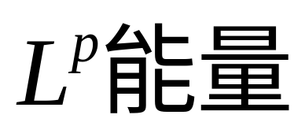
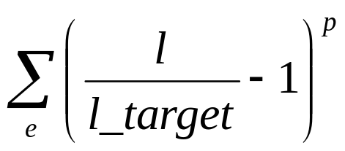
E=

Slide 7
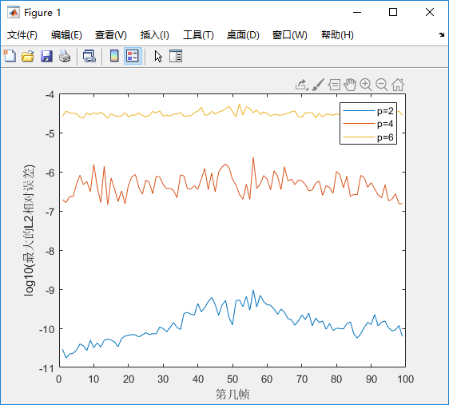
二维插值
以spirals这一网格为例，在迭代100次后,p=2时的相对误差小于p=4时，更小于p=6时。并且p=2时最大的相对误差小于1e-9。

Slide 8
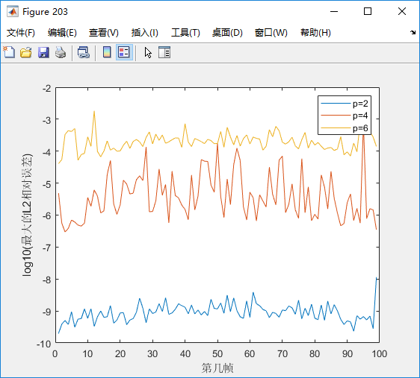
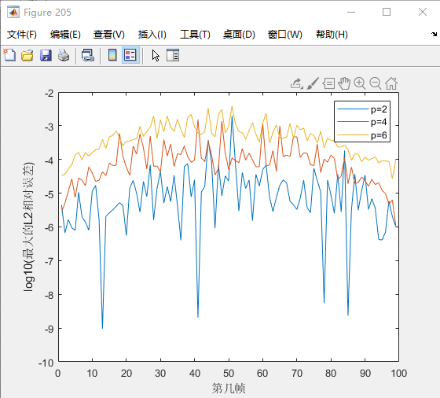
二维插值
elephant blue_monster

Slide 9
总结
显然p=2时结果最好，p越大越差。原因应该是数值误差导致无法将能量进一步减少。
并且在很多时候p=2时最大相对误差已经很小了。

Slide 10
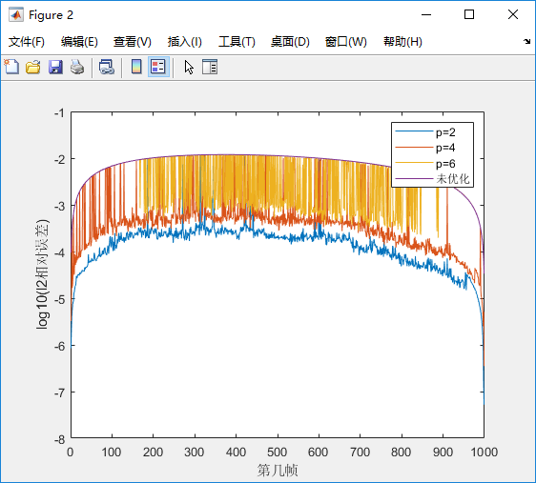
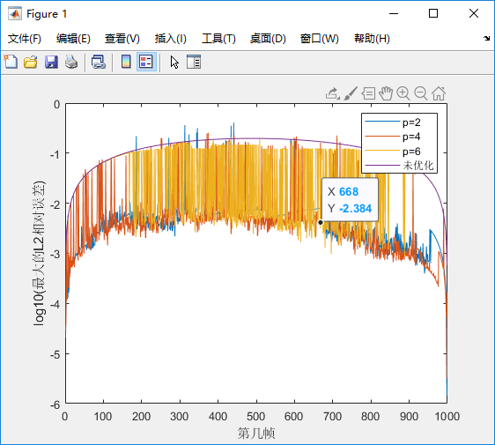
三维插值
同样的，对于三维情况，使用cat作为例子。
可以看出虽然在平均情况下p=2效果最好，但是极端情况下可能表现最差。

Slide 11
三维插值
由于在三维情况下无论p=2,p=4还是p=6结果都不理想，于是尝试逐渐增大p。即先使用p=2,然后在其基础上陆续使用p=4,p=6。

Slide 12
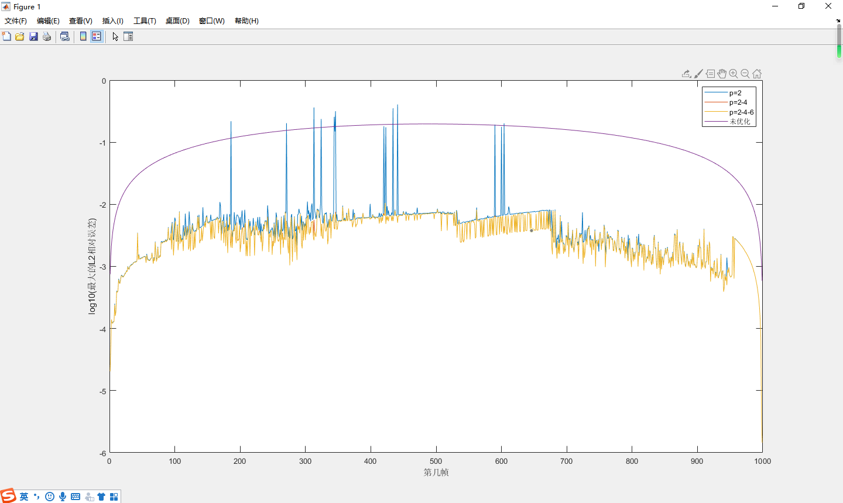
三维插值
以cat为例使用上一张ppt的方法。可以看出对于较差的帧确实是可以将其误差减少。但对总体而
言，变
化并不
大。

